Slide 1
Modelos de atividades para serem confeccionadas e utilizadas com as crianças com Deficiência Visual.

Slide 2
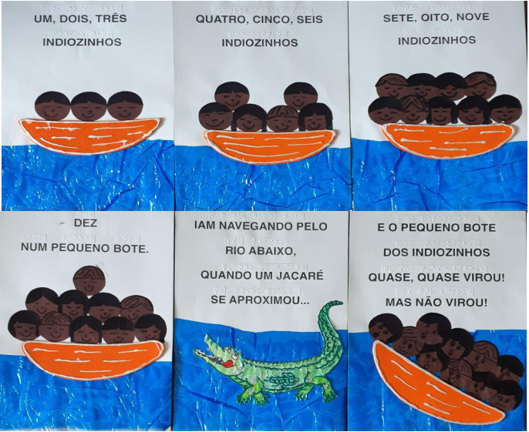
História/Música adaptada para crianças cegas ou com baixa visão, feita com texturas, relevos, letras ampliadas e fonte braille.

Slide 3
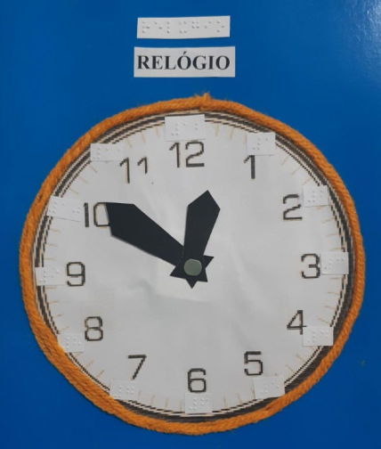
Relógio adaptado para crianças cegas ou com baixa visão, feito com números ampliados e números escritos em braille.

Slide 4
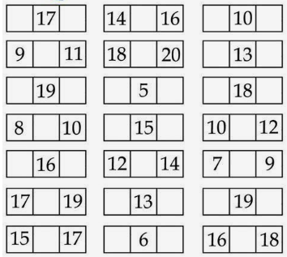
Números ampliados para alunos com baixa visão completarem com antecessor e sucessor.

Slide 5
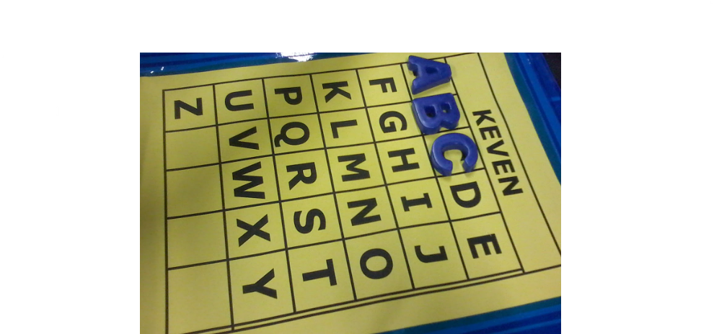
Pareamento do alfabeto com letras ampliadas e letras móveis para alunos com baixa visão.

Slide 6
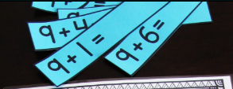
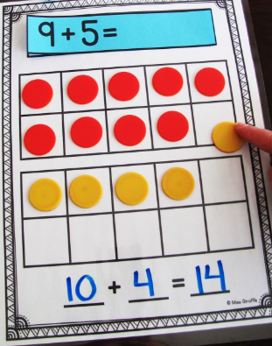
Atividade de matemática com operações em letra ampliada e material concreto para alunos com baixa visão.

